Slide 1
Resenha
Crítica
Obras artísticas
Eventos culturais

Slide 2
Leia o texto abaixo
O filme “Shattered Glass” (O preço da verdade) é baseado em fatos reais. Conta a história de Stephen Glass (Hayden Christensen), um jornalista muito conceituado, mesmo sendo bem jovem na época, que alcançou o seu fracasso por puro despreparo, irresponsabilidade e falta de ética.
Stephen já tinha trabalhado em outros jornais e revistas, mas foi na revista “The New Republic”, uma das mais bem conceituadas de Washington e lida pelo presidente americano que ele cometeu o grande erro que o levou à decadência como jornalista. Glass era muito querido no trabalho. Era um bajulador e tinha todos os outros redatores como amigos. Exceto um, Chuck Lane (Peter Sarsgaard) que mais tarde se tornaria o editor-chefe. Além de muito querido, Stephen tinha uma capacidade de criação muito grande, o que o fazia ser um redator bem cotado.

Slide 3
Ele foi desmascarado após ter escrito uma matéria sobre um hacker que teria conseguido invadir a segurança de uma empresa. A entrevista teria sido feita em uma convenção de hackers. A investigação sobre a matéria começou porque o editor de uma outra publicação questionou o repórter Adam Penenberg (Steve Zahn) por não ter coberto o assunto. Adam, o jornalista da revista “Forbes”, achou estranho não ter tido conhecimento da invasão e da convenção. Começa a checar as fontes, afim de conseguir uma matéria com o hacker e acaba descobrindo que elas eram falsas. O filme mostra o que muitas pessoas são capazes de fazer para subir na vida: quebram o princípio da ética e da moral. A impressão que o filme transmite, em seu final surpreendente, é de que Stephen, por ser tão dissimulado, acabou acreditando na própria mentira, esquecendo das consequências que podem acarretar.

Slide 4
Questões
Qual é o assunto tratado no filme?
Há a possibilidade de saber sobre os personagens através do texto?
Qual é o objetivo do texto?
A linguagem utilizada é pessoal ou impessoal?
Quem é o público alvo do texto?

Slide 5
Definição
resenha é o texto que se propõe a fazer uma relação das propriedades de um objeto, enumerar cuidadosamente seus aspectos relevantes, descrever as circunstâncias que o envolvem
o objeto resenhado pode ser um acontecimento qualquer da realidade (um jogo de futebol, uma comemoração solene, uma feira de livros) ou textos e obras culturais (um romance, uma peça de teatro, um filme) e quase sempre é veiculada através de jornais, revistas e agora também pela internet

Slide 6
Estrutura
a) uma parte descritiva em que se dão informações sobre o texto: — nome do autor (ou dos autores);
— título completo e exato da obra (ou do artigo);
— nome da editora e, se for o caso, da coleção de que faz parte a obra;
— lugar e data da publicação;
— número de volumes e páginas.
Pode-se fazer, nessa parte, uma descrição sumária da estrutura da obra (divisão em capítulos, assunto dos capítulos, índices, etc.). No caso de uma obra estrangeira, é útil informar também a língua da versão original e o nome do tradutor (se se tratar de tradução).
b) uma parte com o resumo do conteúdo da obra: — indicação sucinta do assunto global da obra (assunto tratado) e do ponto de vista adotado pelo autor (perspectiva teórica, gênero, método, tom, etc.); — resumo que apresenta os pontos essenciais do texto e seu plano geral.
na resenha crítica, além dos elementos já mencionados, entram também comentários e julgamentos do autor sobre as ideias do autor, o valor da obra etc

Slide 7
Resenha feita pela ABNT
informe os dados bibliográficos a respeito da obra que está sendo resenhada
lembre-se da sinopse do livro resenhado
resuma em 3 a 5 parágrafos
faça uma análise crítica, expressando suas opiniões, podendo até fazer comparações
faça a recomendação ou não da obra resenhada, podendo especificar se é uma leitura indicada para crianças, jovens, adultos, estudantes, etc
identifique o autor do conteúdo resenhado
assine sua resenha e lembre-se de informar as referências feitas na sua resenha, caso as tenha feito

Slide 8
Diferença entre resenha e resenha crítica
Resenha
Resenha crítica
Descrição de uma obra ou evento cultural/social;
Não há julgamento do autor;
É um gênero utilizado, na maioria das vezes, na faculdade.
Descrição de uma obra ou evento cultural/social;
Alguns detalhes sobre a obra/evento serão dispensados (o que não acontece com a resenha);
Há julgamento do autor;
Gênero basicamente jornalístico;
O objetivo do texto é recomendar (ou não) a obra ou evento;
Se a obra for um livro, filme, teatro: não se deve contar o desfecho.

Slide 9
Definições de outros gêneros que se diferenciam da resenha/crítica
Sinopse
Resumo
Resumo de uma obra com o objetivo de apontar os principais aspectos desta de forma sucinta;
É sempre favorável à obra e possui (na maioria das vezes) as palavras do autor;
Sintetizar uma obra sem opinar sobre ela;
Deve possuir o mesmo vocabulário e a mesma ordem do texto original;
Tem o objetivo de ser material de estudo.

Slide 10
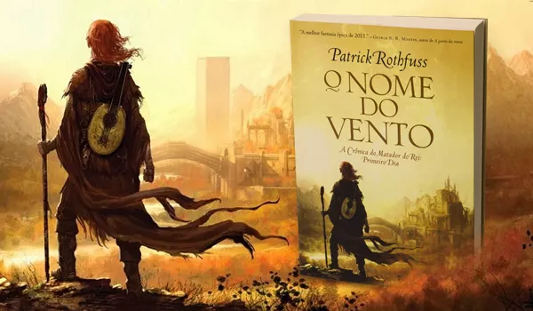
Exemplos
Sinopse de “O nome do vento”
Ninguém sabe ao certo quem é o herói ou o vilão desse fascinante universo criado por Patrick Rothfuss. Na realidade, essas duas figuras se concentram em Kote, um homem enigmático que se esconde sob a identidade de proprietário da hospedaria Marco do Percurso. Da infância numa trupe de artistas itinerantes, passando pelos anos vividos numa cidade hostil e pelo esforço para ingressar na escola de magia, “O nome do vento” acompanha a trajetória de Kote e as duas forças que movem sua vida: o desejo de aprender o mistério por trás da arte de nomear as coisas e a necessidade de reunir informações sobre o Chandriano – os lendários demônios que assassinaram sua família no passado.
Quando esses seres do mal reaparecem na cidade, um cronista suspeita de que o misterioso Kote seja o personagem principal de diversas histórias que rondam a região e decide aproximar-se dele para descobrir a verdade.
Pouco a pouco, a história de Kote vai sendo revelada, assim como sua multifacetada personalidade - notório mago, esmerado ladrão, amante viril, herói salvador, músico magistral, assassino infame.
Nesta provocante narrativa, o leitor é transportado para um mundo fantástico, repleto de mitos e seres fabulosos, heróis e vilões, ladrões e trovadores, amor e ódio, paixão e vingança.
Mais do que a trama bem construída e os personagens cativantes, o que torna “O nome do vento” uma obra tão especial – que levou Patrick Rothfuss ao topo da lista de mais vendidos do “The New York Times” – é sua capacidade de encantar leitores de todas as idades.

Slide 11
Resenha crítica: “O Nome do Vento” – Patrick Rothfuss
Por Laila Ribeiro – 2 de junho de 2017
Olá leitores do “Sobre Livros”! Patrick Rothfuss é um autor que impele seus leitores ao amor e à raiva na mesma proporção. O amor à série Crônica do Matador do Rei é incontestável, nunca vi alguém que tenha lido e não amado. E raiva devido à demora em publicar suas sequências, mas isso o autor mesmo nos avisa em sua dedicatória ao pai: “E para meu pai, que me ensinou que se eu pretendia fazer alguma coisa devia ir com calma e fazê-la direito”. Pois bem, todos foram avisados. A série pode até demorar em suas publicações, mas – meu Deus! – vale a pena!
A Crônica do Matador do Rei tem dois volumes publicados – O Nome do Vento e O Temor do Sábio. Também foi publicado um volume 2.5, que não acrescenta a história propriamente dita, se fixando em um personagem inusitado. Mas novamente o autor nos avisa na sinopse de A Música do Silêncio: “se você quer continuar a aventura do Kvothe, esse livro não é para você.” Nesse aspecto eu gosto muito desse autor que mora em Wisconsin, onde leciona em uma universidade local, ele é sincero e não ilude seus leitores.
O Nome do Vento é uma fantasia épica, que abre-se mostrando a rotina da Pousada Marco do Percurso. A pousada é pouco movimentada, mas o ponto alto está no hospedeiro, o senhor ruivo e forasteiro, que tem um ajudante apaixonante.
Já no começo somos apresentados a fragmentos da historia do Chandriano, um ser maligno que ninguém sabe definir ao certo. Todos têm pavor e sabem da capacidade terrível dessa entidade, mas pouco se sabe de concreto. E essa história irá nos acompanhar do início ao fim da narrativa.

Slide 12
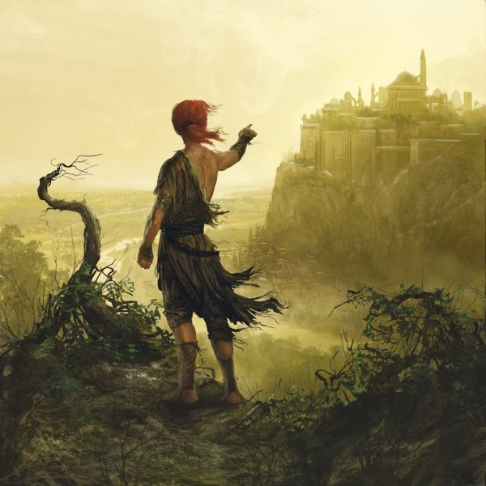
Enquanto os fregueses comem, bebem e contam histórias, Carter chega desvairado à pousada. Ele foi atacado na estrada e está todo machucado, mas seus cortes são mínimos comparados aos ferimentos de sua égua morta. Ninguém sabe o que o atacou, mas o hospedeiro sabe e tomará as medidas cabíveis.
Na estrada, conhecemos um Cronista. Ele é assaltado por um bando que lhe rouba quase tudo. Mas precavido, o Cronista escondeu de maneira astuta algumas de suas moedas. Precisará andar a pé para o destino que galga ansioso, mas poderia ser pior… bem pior.
Já anoitecendo e não encontrando algum bom samaritano que vendesse um cavalo para que vencesse o percurso com mais agilidade, o Cronista busca um abrigo e comida. Ele vê uma fogueira na lateral da estrada e se encaminha para lá, com o objetivo de pedir ajuda.
O que ele encontra difere e muito do que havia imaginado e já dava alguns passos para se afastar, quando o ruivo avisa: é melhor ficar perto da fogueira, o que vamos enfrentar agora poderá matá-lo facilmente, e pelo pavor ele cai e acaba desmaiando e não presencia as ações de Kote.
Mas esse encontro delineado pelo destino trará para nós, leitores, páginas e mais páginas de uma aventura alucinante e cheia de mistérios! Com direito a romance, ação e poesia. Cada linha escrita por Patrick Rothfuss é um brinde à poesia, que nos arrebata com sua inteligência e engenhosidade.

Slide 13
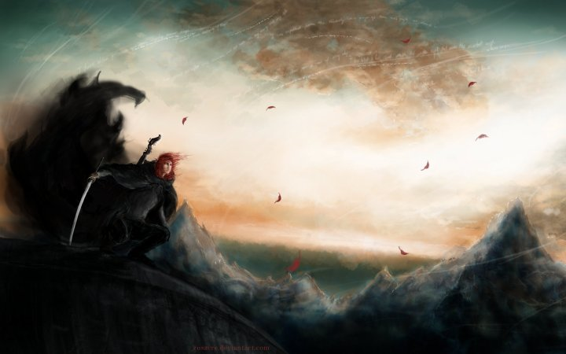
O livro tem 650 páginas com letras miúdas, mas não se assuste com isso. A narrativa é tão deleitável que não percebemos as páginas sendo viradas. Queremos compreender mais e mais dessa aventura, que é recheada de personagens críveis e irresistíveis.
Nessa história, não tem espaço para leitores facilmente abaláveis… A história é intensa, o personagem principal sofre amarguras intermináveis, mas a forma como ele supera ou não os reveses é que nos apreende e nos faz torcer loucamente pelo seu sucesso.
A história foi muito bem planejada e desenvolvida e aguardo uma sequência ainda mais impactante. A evolução é aprazível, as perguntas são respondidas e a ansiedade para ler o próximo volume se dá pelo apego ao personagem principal. Queremos saber o que vai acontecer com ele e se ele vai conquistar seu objetivo, e acredito que é por isso que A Música do Silêncio esteja sendo tão frustrante. O protagonista é tão interessante que sublima o brilho de qualquer outro.
Indico a leitura para aqueles que amam fantasias épicas. Para aqueles que gostam de acompanhar a história de um personagem pelas suas inúmeras aventuras. Boa leitura!
http://www.sobrelivros.com.br/resenha-o-nome-do-vento-patrick-rothfuss/

Slide 14
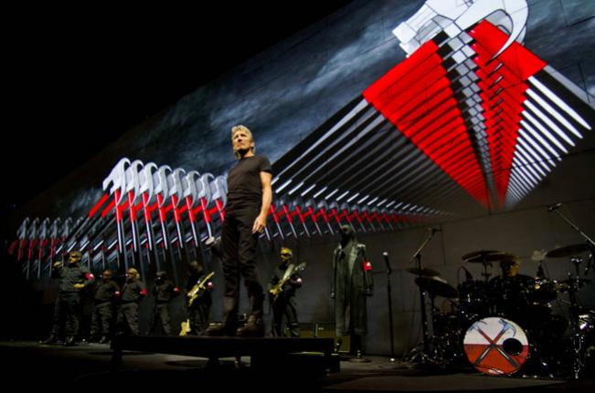
Mais um exemplo
Roger Waters ergue seu muro no Morumbi
Show "The Wall" usa tecnologia para recriar ópera-rock do Pink Floyd lançada em 1979
THALES DE MENEZES
O muro, figura que Roger Waters criou para sintetizar sua relação conturbada com o público, é edificado hoje no Morumbi. É a terceira e última parada da turnê brasileira do show "The Wall", do ex-integrante do Pink Floyd, depois de Porto Alegre e Rio. Ele repete a dose na terça. O espetáculo foi concebido para encher os olhos da plateia. No entanto, o disco que dá origem ao show, lançado em 1979, nasceu da dificuldade de Waters em compreender a resposta da plateia à banda no palco. Daí o compositor criou o conceito de um grande muro, para representar a separação entre artista e fãs. Waters somou a isso experiências pessoais quando criança, depois da Segunda Guerra, e neuroses que assimilou no convívio com Syd Barrett, maluquete que liderou o Pink Floyd nos anos 60. O criador não gosta de chamar sua obra de ópera-rock, mas "The Wall" é tão poderosamente imagético que acabou virando filme em 1982. Foi a primeira de várias versões da história de Pink, o personagem central da narrativa (leia à esquerda). Alegorias sobre isolamento pessoal e governos autoritários se alternam na trajetória de astro de rock muito perturbado.

Slide 15
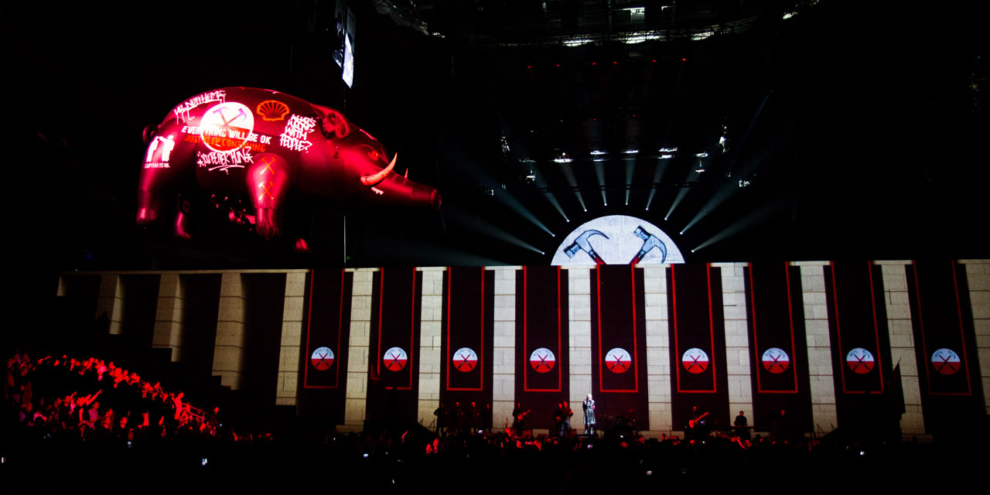
Conceitualmente, o show de hoje não é muito diferente da encenação a que Berlim assistiu em 1990. Com músicos convidados, fez a apresentação para celebrar a derrubada do muro na cidade alemã, um ano antes. Duas décadas depois, as novas tecnologias deixam "The Wall" irresistível no palco. Neste ano, o espetáculo é, para o calendário de shows no Brasil, o equivalente à turnê "360º", do U2, que aportou no mesmo local em 2011. Bonecos gigantescos e projeções digitais impecáveis reconstituem os desenhos criados pelo artista Gerald Scarfe para o visual do álbum e para as animações do filme, icônicas na história do rock. Quando entoar "Fallen Loved Ones", o também ativista político Waters mostrará fotos e histórias de pessoas que perderam a vida em guerras, como seu pai. A exemplo do que fez no show de Porto Alegre, deve prestar homenagem a Jean Charles de Menezes, brasileiro morto por agentes da Polícia Metropolitana de Londres há quase sete anos.
http://www1.folha.uol.com.br/ilustrada/2012/04/1070511-roger-waters-ergue-muro-arrebatador-no-morumbi.shtml

Slide 16
Resenha
Crítica
Obras artísticas
Eventos culturais
Obrigado!

